Slide 1
Esercizi in aula
Ripasso offerta di lavoro-domanda di lavoro-equilibri

Slide 2
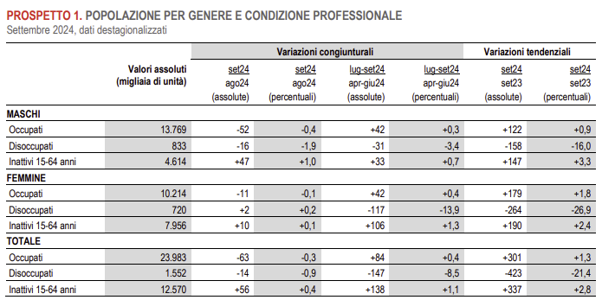
Esercizio 1: uso dei dati
Si considerino i seguenti dati: Occupazione = 130.000 unità, Disoccupazione = 15.000 unità e Inattivi = 10.000 unità.
Determinare i tassi di occupazione, disoccupazione e attività.
Considerate il seguente prospetto e calcolate il tasso di occupazione e di inattività per maschi e femmine: quale dei due gap è più preoccupante? Meglio la variazione tendenziale o quella congiunturale?

Slide 3
2. Offerta di lavoro: Vincolo di bilancio - effetto reddito
Boris lavora 40 ore la settimana ad un salario orario di 7,5€, inaspettatamente ottiene in eredità una rendita di 200€/settimana. In che modo la sua eredità modifica la sua retta di bilancio? Boris continuerà a lavorare 40 ore/settimana? Il suo reddito totale aumenterà di 200€/settimana?

Slide 4
3. Offerta di lavoro: preferenze e salario di riserva
Cinzia ricava utilità dal consumo C e dal tempo libero L. In ogni settimana può consumare 168 ore di tempo libero. La sua funzione di utilità è U(C,L) = C × L. Questa forma funzionale implica che il tasso marginale di sostituzione di Cinzia sarà?
Cinzia riceve 630€ ogni settimana dalla sua bisnonna, indipendentemente da quanto lavora. Quale è il salario di riserva di Cinzia? Riportate la situazione in un grafico

Slide 5
4. La scelta di lavoro: offerta e imposte
Data la funzione di utilità U = CL, dove C è il consumo ed L è il tempo libero, sapendo che il reddito non da lavoro è pari a 100 euro, che il salario orario (w) è pari a 15 euro e normalizzando il prezzo del bene di consumo a 1 euro:
a) Si determini algebricamente e graficamente l’offerta di lavoro;
b) Quale sarebbe l’effetto sull’offerta di lavoro di una tassa sul patrimonio del 50%?
Quale effetto entra in gioco (reddito o sostituzione?).
c) Quale sarebbe invece l’effetto di una tassa proporzionale (τ ) sul reddito da lavoro del 20%? Quale dei due effetti (reddito e sostituzione) predomina?

Slide 6
5. Offerta di lavoro in ambito familiare (Borjas: problema 2.3)
Il salario orario di Giorgio è 20€ e il valore marginale del suo tempo in famiglia è 10€ l’ora mentre il salario orario di Giulia è 30€ e il valore marginale del suo tempo a casa è 15€ l’ora. Chi si specializzerà nel settore domestico e chi sul mercato del lavoro? Riportate la soluzione in un grafico ipotizzando che il numero di ore sia pari a 10 da dedicare a lavoro sul mercato o a lavoro domestico.

Slide 7
6. Domanda di lavoro
I dati riferiti alla produzione della fabbrica di motori di Rolando sono i seguenti:
Oltre ai salari, per ogni motore assemblato Rolando deve sostenere costi pari a 100€.
Il prezzo unitario di vendita del motore è 130€. Calcolate il prodotto marginale e il valore del prodotto marginale per ciascun lavoratore
Create una tabella che rappresenti la curva di domanda di lavoro di Rolando
Numero di lavoratori | Motori assemblati al giorno
1 | 10
2 | 18
3 | 24
4 | 28
5 | 30

